Slide 1
OpenCV 3.1.0 – 图像处理教程

Slide 2

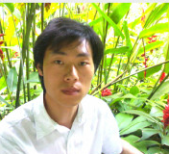
贾志刚
E-Mail: bfnh1998@hotmail.com
微博：流浪的鱼-GloomyFish

Slide 3
图像上采样和降采样
图像金字塔概念
采样API
代码演示

Slide 4
图像金字塔概念
1. 我们在图像处理中常常会调整图像大小，最常见的就是放大(zoom in)和缩小（zoom out），尽管几何变换也可以实现图像放大和缩小，但是这里我们介绍图像金字塔
2. 一个图像金字塔式一系列的图像组成，最底下一张是图像尺寸最大，最上方的图像尺寸最小，从空间上从上向下看就想一个古代的金字塔。

Slide 5
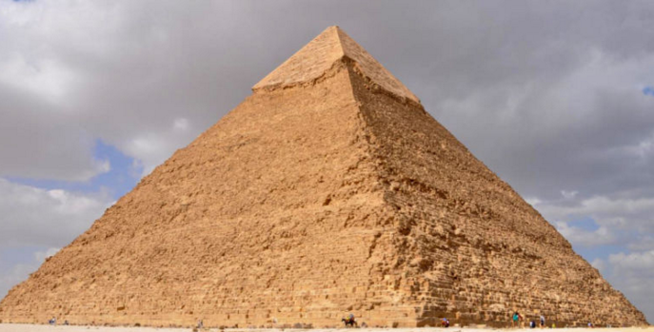
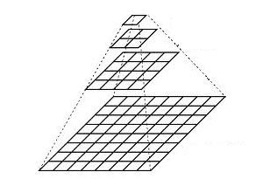
图像金字塔概念

Slide 6
图像金字塔概念
高斯金子塔 – 用来对图像进行降采样
拉普拉斯金字塔 – 用来重建一张图片根据它的上层降采样图片

Slide 7
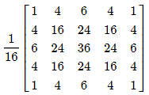
图像金字塔概念 – 高斯金字塔
高斯金子塔是从底向上，逐层降采样得到。
降采样之后图像大小是原图像MxN的M/2 x N/2 ,就是对原图像删除偶数行与列，即得到降采样之后上一层的图片。
高斯金子塔的生成过程分为两步：
- 对当前层进行高斯模糊
- 删除当前层的偶数行与列
即可得到上一层的图像，这样上一层跟下一层相比，都只有它的1/4大小。

Slide 8
高斯不同(Difference of Gaussian-DOG)
定义：就是把同一张图像在不同的参数下做高斯模糊之后的结果相减，得到的输出图像。称为高斯不同(DOG)
高斯不同是图像的内在特征，在灰度图像增强、角点检测中经常用到。

Slide 9
采样相关API
上采样(cv::pyrUp) – zoom in 放大
降采样 (cv::pyrDown) – zoom out 缩小
pyrUp(Mat src, Mat dst, Size(src.cols*2, src.rows*2))
生成的图像是原图在宽与高各放大两倍
pyrDown(Mat src, Mat dst, Size(src.cols/2, src.rows/2))
生成的图像是原图在宽与高各缩小1/2

Slide 10
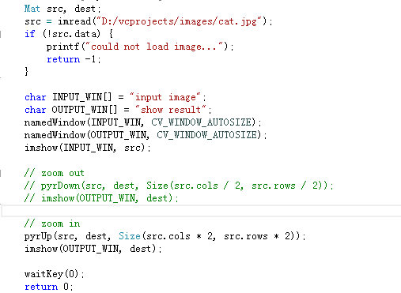
演示代码

